Slide 1

Desarrollo del sí mismo de 6 a 12 años
Psicología Evolutiva I. UCSF. AÑO 2025

Slide 2

El Autoconcepto en Evolución
6-8 años
8-12 años
Discriminaciones más finas en la autodescripción. Comparaciones consigo mismo usando contrastes del tipo "todo o nada". Exploración de contenidos internos y psicológicos.
Las relaciones interpersonales se vuelven predominantes. Comparaciones constantes con otros niños. Generalizaciones que integran conductas diversas y conceptos opuestos.
Los progresos cognitivos permiten una visión menos fragmentada y más global del yo.
Notes:
A lo largo del tramo 6-12 años, es posible observar en las descripciones que niñas y niños realizan de ellos mismos un proceso continuado de cambios que, en términos generales, se orientan en dirección de una complejidad creciente. Otros cambios que hablan de una coherencia y estabilidad cada vez mayores, de una abstracción y relatividad crecientes, y de una progresiva irrupción de los elementos psicológicos o internos como núcleos centrales del autoconcepto. Este conjunto de cambios no ocurre ni por casualidad ni de forma azarosa, sino que está íntimamente relacionado con los importantes progresos cognitivos que tienen lugar en torno a los 6 años y que continúan en los años inmediatamente siguientes.
distinguir dos tramos evolutivos:
entre los 6 y los 8 años se asiste a la consolidación de la tendencia a hacer discriminaciones cada vez más finas en la descripción de uno mismo; esas discriminaciones implican ahora en gran medida comparaciones con uno mismo en las que frecuentemente se utilizan contraposiciones y contrastes del tipo todo o nada («antes me gustaba mucho jugar a correr, pero ahora no me gusta nada») en las que el propio yo es el principal elemento de referencia, pero explorando cada vez más los contenidos internos y de naturaleza psicológica («me pongo muy contenta si vienen amigas a jugar conmigo»)
entre los 8 y los 12 años las relaciones interpersonales y las comparaciones con otros niños y niñas se irán haciendo predominantes, reapareciendo el yo como espejo de la imagen que de nosotros mismos obtenemos en la vida y los intercambios sociales; se observan además generalizaciones que integran conductas diversas y conceptos opuestos, incrementándose además el énfasis en las descripciones referidas a contenidos y rasgos internos.
la razón de estos cambios estriba en buena medida en los progresos cognitivos que permiten primero poner en relación contenidos diversos (6-8 años) y, posteriormente, llevar a cabo abstracciones de nivel superior que se benefician ya de la capacidad para adoptar perspectivas distintas y para verse a sí mismo de manera menos fragmentada,
más global e integradora (8-12 años)

Slide 3
DE
A
DESCRIPCIÓN DEL CAMBIO
Simple y global
Diferenciado y articulado
Se pasa de conceptos globales a otros precisos y articulados
Arbitrario y cambiante
Coherente y estable
Se pasa de la base en evidencias externas a los juicios propios y la evaluación de dicha evidencia, ganando estabilidad
Concreto
Abstracto
Se pasa de descripciones basadas en los aspectos externos y visibles a dar más peso a características psicológicas y sociales
Absoluto
Relativo
Se pasa de un autoconcepto absoluto e inamovible a otro comparativo y relativo a los demás
Yo público
Yo privado
Se pasa de mostrar todos los pensamientos y sentimientos a comprender que existen cuestiones que son de la privacidad y que no son accesibles a los demás

Slide 4








La Autoestima se Diversifica
Competencia Académica
Competencia Social
Se diversifica según contenidos escolares
Relaciones con padres, adultos e iguales
Autoestima Física
Autoestima Global
Aspecto físico y competencias deportivas
Valoración general del yo (aparece a los 7-8 años)
Notes:
se puede decir que, en términos generales, la autoestima está menos diferenciada en las edades más tempranas y que se va haciendo más diversificada y compleja a medida que el desarrollo avanza. durante los años que ahora nos ocupan es posible hablar de dos dimensiones de la autoestima en relación con esta faceta: la autoestima en relación con el aspecto físico y la relativa a la competencia o destrezas físicas (Harter, 1983). Además de la autoestima física, durante los años escolares son igualmente importantes las dimensiones relacionadas con la competencia académica (que se diversifica ahora en función de los distintos contenidos escolares) y la competencia social (que pasa a incluir las relaciones con los padres, con otros adultos y con los iguales).
se va también consolidando una autoestima global que refleja una valoración general del yo, no ligada a ninguna faceta específica. Esta autoestima global no suele encontrarse hasta los 7-8 años, cuando los niños empiezan a dejar de basar sus autoevaluaciones en lo que ocurre en situaciones concretas.

Slide 5
De la Ingenuidad al Realismo
El Gran Cambio a los 6 años
Coinciden dos transiciones cruciales: cambios cognitivos y creciente importancia de los iguales. La valoración de sí mismo se vuelve más objetiva, alejándose del optimismo ingenuo anterior.
A partir de los 8 años, emerge una autoestima más realista que se mantiene estable hasta la pubertad.
AUTOESTIMA BASE
AUTOESTIMA BAROMÉTRICA
Las puntuaciones de autoestima tienen una cierta estabilidad una vez que descontamos el factor derivado de las oscilaciones normativas. Es como si a partir del momento en que las puntuaciones empiezan a reflejar la realidad, cada sujeto tuviera una cierta autoestima base cuyo valor está estrechamente relacionado con los determinantes que tienden a ser bastante estables, lo que hace comprensible la estabilidad en las puntuaciones personales de la autoestima
La autoestima está también sujeta a oscilaciones circunstanciales, relacionadas con experiencias concretas que para cada uno sean en su momento significativas. La existencia de la autoestima base no impide, pues, que seamos sensibles a las diferentes situaciones y vivencias que en cada momento y circunstancia de nuestra existencia nos resulten importante
Notes:
en torno a los 6 años coinciden dos de estas transiciones, la una relacionada con los cambios cognitivos y la otra con la creciente importancia de los iguales. Como consecuencia de ambas transformaciones, la valoración de sí mismo va a estar cada vez más mediatizada por la comparación social y va a ir ganando en objetividad, alejándose poco a poco de las evaluaciones globalmente positivas y centradas exclusivamente en torno a uno mismo características de los años anteriores. La desaparición de esta autovaloración algo ingenua y el creciente uso de las comparaciones sociales se van a traducir en una reducción del optimismo anterior y en una valoración cada vez más objetiva y realista, particularmente a partir de los 8 años, una autoestima más objetiva que tenderá a mantenerse estable hasta la llegada de los cambios puberales.
Autoestima base y autoestima barométrica. las puntuaciones de autoestima tienen una cierta estabilidad una vez que descontamos el factor derivado de las oscilaciones normativas (Palacios, 1999a). Es como si a partir del momento en que las puntuaciones empiezan a reflejar la realidad, cada sujeto tuviera una cierta autoestima base cuyo valor está estrechamente relacionado con los determinantes que tienden a ser bastante estables, lo que hace comprensible la estabilidad en las puntuaciones personales de la autoestima. Esa estabilidad no debe, sin embargo, entenderse como inmutabilidad, pues sabemos que, a más de las oscilaciones normativas a que antes hemos aludido, la autoestima está también sujeta a oscilaciones circunstanciales, relacionadas con experiencias concretas que para cada uno sean en su momento significativas. La existencia de la autoestima base no impide, pues, que tengamos también una autoestima barométrica, es decir, que seamos sensibles a las diferentes situaciones y vivencias que en cada momento y circunstancia de nuestra existencia nos resulten importante.

Slide 6
Factores que Moldean la Autoestima
Prácticas Educativas
Contextos de Desarrollo
El estilo democrático (normas claras, exigencias altas pero adecuadas, relaciones cálidas) promueve autoestima elevada.
Nuevos escenarios sociales permiten revisar y modificar la autoimagen. Compañeros y profesores se vuelven fuentes de influencia.
Historia Personal
Asignación de valor subjetivo
Los éxitos y fracasos acumulados nutren una autoestima positiva o negativa con mayor realismo.
Implica que cada uno decide en qué pone énfasis y qué considera para él importante

Slide 7
Relación de la autoestima con otros contenidos psicológicos
Locus de control
Estilo atribucional
El lugar de control puede ser de tipo interno o de tipo externo. Cuando se analizan las relaciones entre la autoestima y el lugar de control, generalmente se encuentran altas correlaciones entre ambas variables. En concreto, la autoestima positiva suele estar relacionada con un lugar de control de tipo interno, mientras que la autoestima negativa suele ir asociada a un lugar de control de tipo externo.
Mientras que los niños de alta autoestima se atribuyen más responsabilidad personal ante los resultados exitosos que ante los fracasos, los niños de baja autoestima suelen atribuir los éxitos a circunstancias externas y arbitrarias, y los fracasos a su falta de capacidad. Estas diferencias conducen a ir definiendo, en uno y otro caso, dos estilos atribucionales muy distintos, que se han denominado como «con percepción de control y competencia» el uno y como «sin control sobre el aprendizaje» el otro.
Comparación con pares
Conducta de adultos
Pares: es habitual que, a partir de la entrada en la escuela primaria, los niños comparen su propio rendimiento con el de los compañeros de la clase, utilizándose la información que se obtiene de estas comparaciones para evaluar la propia competencia en relación con la de los demás.
Docentes y cuidadores: Cuando los mensajes que se transmiten al niño son de altas expectativas respecto a sus capacidades, de una buena valoración de sus acciones y de su rendimiento, está potenciando la confianza en sus propias capacidades y facilitando su éxito escolar. Por el contrario, cuando el adulto mantiene unas bajas expectativas o una actitud de desconfianza acerca de las capacidades del niño, está mermando su autoestima y favoreciendo los sentimientos de incompetencia e inseguridad
Notes:
Autoestima y locus de control. la autoestima y el denominado lugar de control, un concepto elaborado inicialmente por Rotter (1975) y que hace referencia al control que la persona se atribuye sobre sus actos y sobre lo que le ocurre en su vida. El lugar de control puede ser de tipo interno o de tipo externo. Decimos que una persona tiene un lugar de control interno cuando piensa que es ella quien controla el curso de su propia vida, que las cosas que le suceden son consecuencia de su voluntad y de sus propias decisiones. Por el contrario, de una persona que piensa que son las fuerzas externas (como la suerte o el destino) más que las propias capacidades o el esfuerzo personal las responsables de cómo se va delineando su propia trayectoria vital, diremos que tiene un lugar de control de tipo externo. Cuando se analizan las relaciones entre la autoestima y el lugar de control, generalmente se encuentran altas correlaciones entre ambas variables. En concreto, la autoestima positiva suele estar relacionada con un lugar de control de tipo interno, mientras que la autoestima negativa suele ir asociada a un lugar de control de tipo externo. parece más adecuado entender las relaciones entre autoestima y lugar de control atendiendo a que ambos aspectos están influidos por los mismos determinantes, en especial por lo que a las prácticas educativas se refiere.
Autoestima y estilos atribucionales. las relaciones entre autoestima y lugar de control parecen alimentarse en unos estilos atribucionales ante los éxitos y los fracasos bastante distintos entre los niños de baja y alta autoestima. Mientras que los niños de alta autoestima se atribuyen más responsabilidad personal ante los resultados exitosos que ante los fracasos, los niños de baja autoestima suelen atribuir los éxitos a circunstancias externas y arbitrarias, y los fracasos a su falta de capacidad. Estas diferencias conducen a ir definiendo, en uno y otro caso, dos estilos atribucionales muy distintos, que se han denominado como «con percepción de control y competencia» el uno y como «sin control sobre el aprendizaje» el otro. los niños que desarrollan el estilo atribucional con percepción de control y competencia creen que sus éxitos se deben a sus capacidades (que están en gran parte determinadas por el propio esfuerzo), mientras que los fracasos suelen atribuirlos a factores externos o propios que, en todo caso, se pueden controlar; en consonancia con estas atribuciones, estos niños desarrollan altas expectativas de éxito y adoptan actitudes entusiastas y persistentes ante nuevos retos y tareas desafiantes. Por el contrario, los niños que se perciben sin dominio sobre los procesos de aprendizaje relacionan sus fracasos (pero no sus éxitos), con su capacidad, que, además, consideran una característica fija que no se puede modificar. Estas atribuciones favorecen la percepción de pérdida del control sobre los propios procesos de aprendizaje, percepción que, unida al sentimiento de incompetencia que se desprende de atribuirse la responsabilidad de los fracasos, mantiene a estos niños en el círculo vicioso de la autoestima negativa.
LA interpretación de los resultados que consigue en la escuela no sólo intervienen variables de tipo personal como el estilo atribucional; los procesos de comparación social y, especialmente, el profesor, constituyen también claras fuentes de influencia. Por una parte, es habitual que, a partir de la entrada en la escuela primaria, los niños comparen su propio rendimiento con el de los compañeros de la clase, utilizándose la información que se obtiene de estas comparaciones para evaluar la propia competencia en relación con la de los demás. Por otra parte, la actitud y la conducta del profesor hacia el alumno se revelan como un factor determinante para la valoración que éste hace de su competencia académica. Cuando los mensajes que un profesor transmite a un alumno son de altas expectativas respecto a sus capacidades, de una buena valoración de sus acciones y de su rendimiento, está potenciando en ese alumno la confianza en sus propias capacidades y facilitando su éxito escolar. Por el contrario, cuando un profesor mantiene unas bajas expectativas o una actitud de desconfianza acerca de las capacidades de un alumno, está mermando su autoestima y favoreciendo los sentimientos de incompetencia e inseguridad.
Pero la valoración de competencia académica no sólo recibe influencias del propio contexto escolar; las actitudes, las expectativas y las conductas de los padres son igualmente importantes de cara a la configuración de esta faceta de la valoración de sí mismo. Igual que ocurre con los profesores, en sus interacciones cotidianas los padres dejan entrever a sus hijos lo que esperan de sus capacidades y lo que opinan de sus resultados escolares. Cuanto mejores y más ajustadas a las posibilidades de cada niño sean las expectativas familiares y más se valore su rendimiento, más probable es que él mismo valore sus logros y se sienta seguro de sus capacidades.

Slide 8
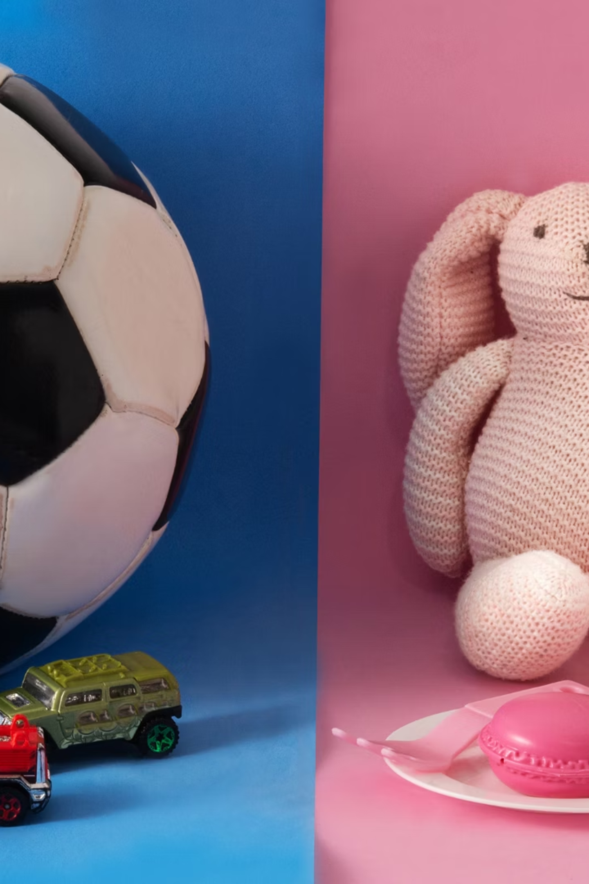
Desarrollo del Género de los 6 a 12 años
Psicología Evolutiva I. UCSF. Año 2025

Slide 9

Identidad de Género: Constancia y Flexibilidad
Mayor Flexibilidad (8-9 años)
Rigidez Estereotípica (4-8 años)
Constancia del Género (6-7 años)
Actitud más tolerante hacia quienes no se ajustan a estereotipos, gracias al desarrollo del razonamiento moral.
Los estereotipos se vuelven normas de obligado cumplimiento. Los niños más estereotipados que las niñas. Cumple una función evolutiva que consiste en completar una parte importante del proceso de socialización de los roles de género
Comprensión definitiva de que el género es estable e inmodificable, basado en diferencias anatómicas básicas.
Notes:
La identidad y los roles de género
el problema de los niños más pequeños era que, con frecuencia, atribuían a rasgos externos (como la ropa o la longitud del pelo) las razones para pertenecer a uno u otro género; en la medida en que estos rasgos externos son fácilmente modificables, también puede serlo el género de las personas. Coincidiendo más o menos con el inicio de la escuela primaria (6-7 años) se logra la constancia del género, que implica la toma de conciencia definitiva acerca del género al que se pertenece, entendiendo que se trata de un rasgo estable a lo largo del tiempo y que no se puede modificar fácilmente. Este progreso es posible porque, en torno a estas edades, los niños y las niñas comienzan a atribuir la identidad de género a las diferencias anatómicas básicas que existen entre ambos grupos sexuales, relativizando el papel que para definir la pertenencia a uno u otro género se otorga a los atributos externos fácilmente modificables.
Una vez que la pertenencia al grupo de las niñas o de los niños (y más tarde al de las mujeres y al de los hombres) se considera como un rasgo personal constante e inmodificable, podemos decir que la identidad de género ha quedado bien establecida y es previsible encontrar pocos cambios en este aspecto a lo largo del resto de la infancia. Sin embargo, no podemos decir lo mismo respecto a los roles y estereotipos de género, que se presentan como más variables a lo largo del desarrollo. Atendiendo al perfil normativo de estos cambios puede observarse que, tras una etapa inicial de bastante tolerancia, como vimos, los niños y las niñas se vuelven especialmente tipificados a partir de los 4-5 años, no admitiendo las transgresiones a unos estereotipos que para ellos adquieren el carácter de normas de obligado cumplimiento. Esta fuerte tipificación está presente durante algunos años, siendo a partir de los 8-9 años cuando los niños vuelven a mostrarse más flexibles con estos estereotipos y más tolerantes con los compañeros que no se ajustan a ellos. Las oscilaciones en el grado de tipificación no terminan aquí, puesto que con la entrada en la adolescencia parece que vuelve a incrementarse el carácter estereotipado de las conductas y las preferencias que muestran chicos y chicas.
Conforme los niños crecen, el conocimiento de los estereotipos de género se amplía, incluyendo los rasgos de personalidad y las competencias que habitualmente se atribuyen a los miembros de uno u otro género. Probablemente, este mayor y más preciso conocimiento que los niños y niñas van adquiriendo de los roles de género, junto a los avances en el razonamiento moral que les permiten, por ejemplo, diferenciar entre principios morales y reglas convencionales, les ayudan a quitar rigidez a los estereotipos ligados al género y adoptar, hacia el final de la infancia, una actitud más flexible respecto a lo que un niño o una niña pueden hacer y cómo deben comportarse.

Slide 10
Diferencias individuales
Estereotipia
Andoginia psicológica
En general, los niños (y posteriormente los adolescentes varones) suelen mostrarse más estereotipados que las niñas, hecho que habitualmente se relaciona con los diferentes patrones de socialización que se ponen en práctica con unos y con otras
La androginia psicológica debe ser entendida como el equilibrio que puede darse entre las características positivas típicamente consideradas como privativas de cada género (por ejemplo, la independencia masculina y la sensibilidad femenina) y que pueden darse de forma conjunta en cualquier persona, ya sea de uno u otro género.
Notes:
es posible observar importantes diferencias individuales en la adopción de roles de género. Así, una primera diferencia está estrechamente relacionada con el propio género: en general, los niños (y posteriormente los adolescentes varones) suelen mostrarse más estereotipados que las niñas, hecho que habitualmente se relaciona con los diferentes patrones de socialización que se ponen en práctica con unos y con otras (Martin, 1993). Ciertamente, hay juegos y actividades que son estereotipadamente masculinos (jugar al fútbol) y otros que son estereotipadamente femeninos (jugar con muñecas), mientras que otros se prestan a una mayor variabilidad (jugar al escondite, juegos de mesa, leer). Pues bien, el hecho de que los niños estén más estereotipados que las niñas significa que es mucho más probable encontrar a niñas jugando al fútbol que a niños que jueguen con muñecas.
En función de que una persona adopte en mayor proporción características tradicionalmente consideradas como femeninas o masculinas, podemos decir que presenta un rol esencialmente femenino o masculino. No obstante, la progresiva atenuación de los estereotipos de género que ha experimentado nuestra sociedad hace que el grupo de hombres y mujeres con roles tradicionalmente masculinos o femeninos vaya reduciéndose, al tiempo que aumenta el grupo de sujetos andróginos, esto es, personas que presentan actitudes y comportamientos tanto de los tradicionalmente asignados a los hombres como a las mujeres. En este sentido, la androginia psicológica debe ser entendida como el equilibrio que puede darse entre las características positivas típicamente consideradas como privativas de cada género (por ejemplo, la independencia masculina y la sensibilidad femenina) y que pueden darse de forma conjunta en cualquier persona, ya sea de uno u otro género. Aunque los estereotipos de género se han ido atenuando en nuestra sociedad en los últimos años, no son precisamente los años de los que ahora nos ocupamos la etapa en la que se observa mayor flexibilidad, ya que la rigidez de los estereotipos de género a que nos hemos referido más arriba está en su apogeo en estos momentos, probablemente porque cumple una función evolutiva que consiste en completar una parte importante del proceso de socialización que tiene lugar en la infancia (en este caso, socialización de los roles de género). No obstante lo anterior, incluso en esta etapa es posible encontrar ya diferentes grados de rigidez en los estereotipos entre unos niños y otros.
Las diferencias interindividuales a que estamos haciendo referencia remiten para su explicación fundamentalmente a las influencias educativas. Ya nos hemos referido en varias ocasiones al importante papel que desempeña la familia en el desarrollo del género de niños y niñas. Sin embargo, merece la pena destacar también el argumento contrario: son los procesos educativos los únicos que pueden atenuar los estereotipos de género presentes aún en nuestra sociedad. Mientras que en el contexto familiar predominen unas prácticas de socialización diferentes para niños y niñas, estaremos perpetuando los estereotipos ligados al género; en la medida en que padres y madres adopten prácticas de crianza igualitarias, promoviendo actitudes y comportamientos no sexistas, estarán contribuyendo a la adopción más flexible de roles.

Slide 11
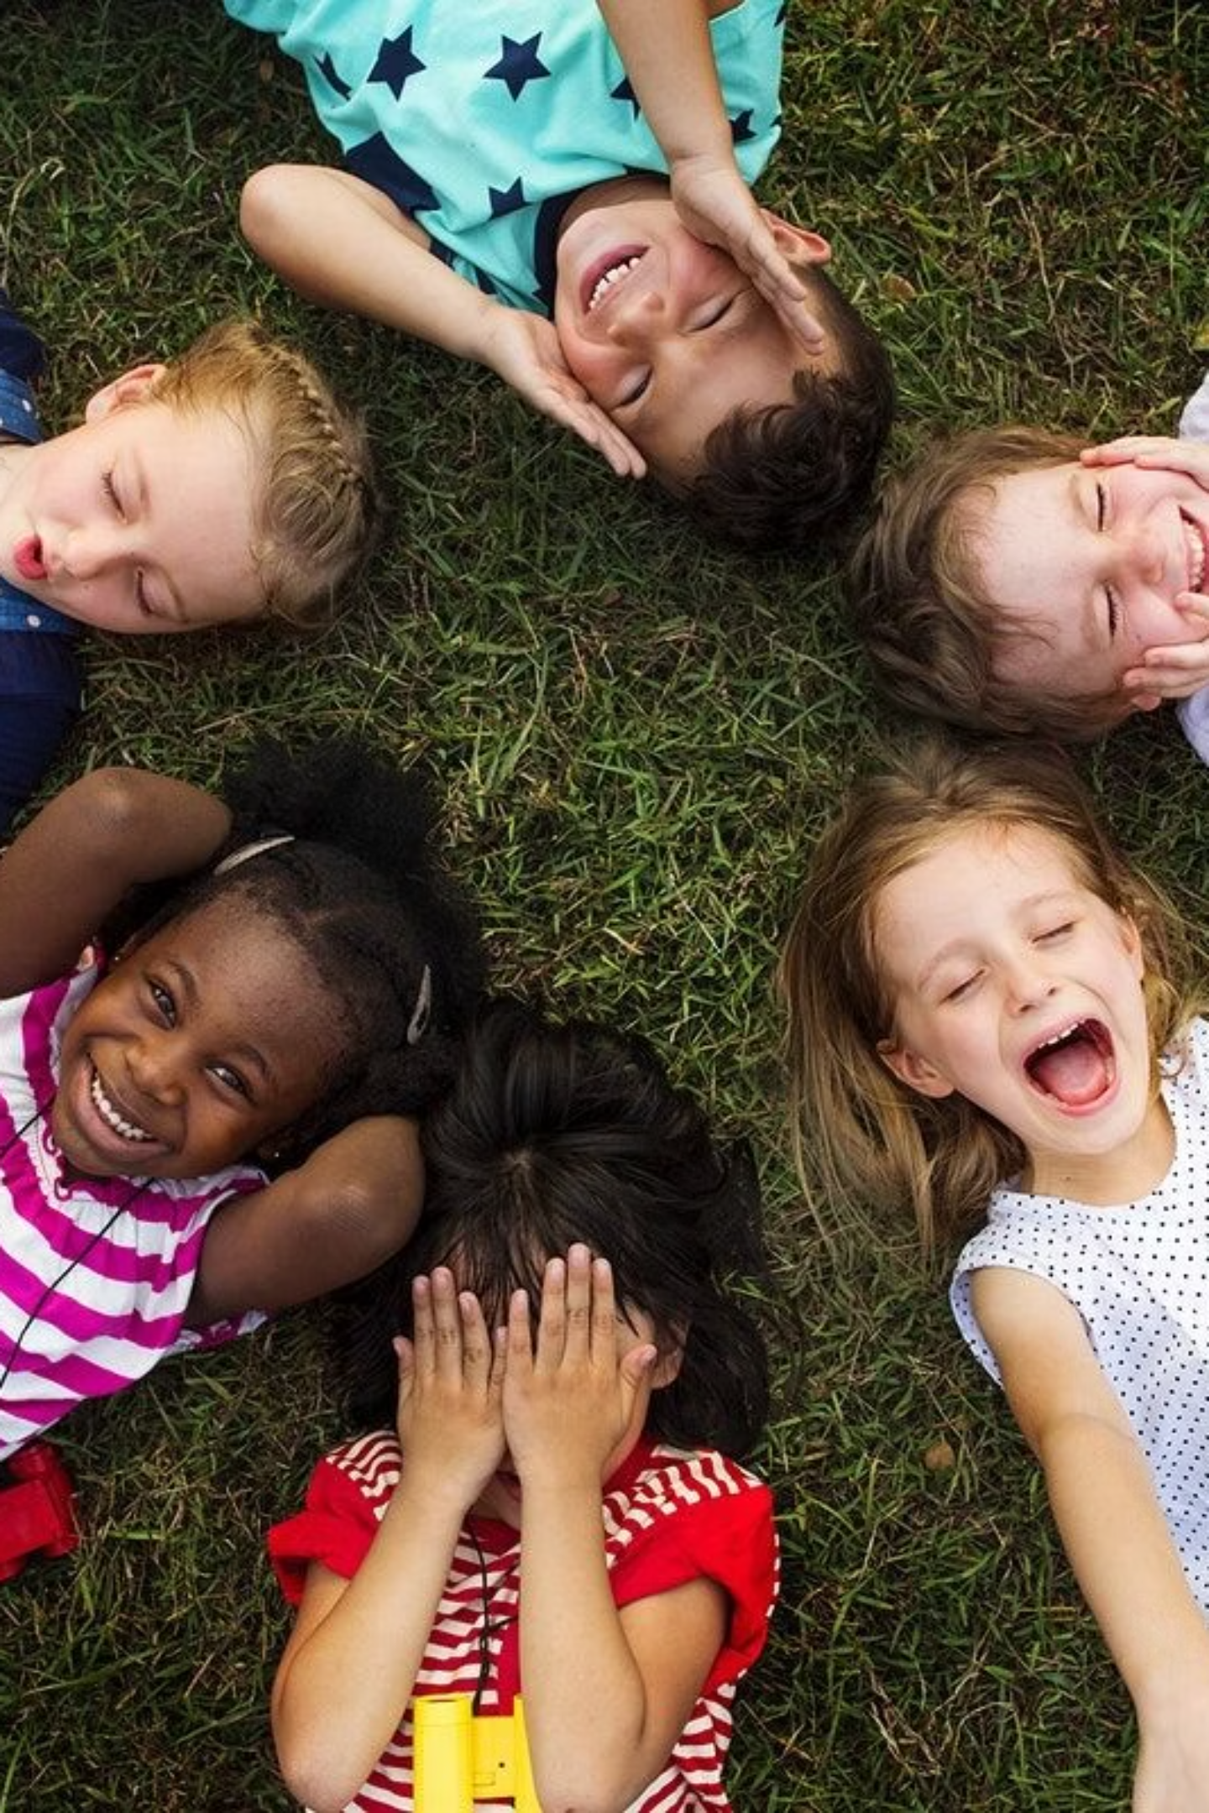
Desarrollo del conocimiento social entre los 6 y 12 años
Psicología Evolutiva I. UCSF. Año 2025

Slide 12




Comprendiendo a los Demás
Apariencia Externa
Características Psicológicas
Explicaciones Coherentes
Perspectiva Externa
Descripciones basadas en lo visible
Visión independiente de la relación personal
Atención a rasgos internos precisos
Búsqueda de motivos y causas
A los 7-8 años desarrollan la capacidad de imaginar el contenido mental de otras personas y comprender emociones complejas como orgullo, gratitud o culpabilidad, que se incrementa a los 10 años con otras emociones
Estos resultados parecen tener una cierta universalidad, donde lo variable son aquellas situaciones asociadas a las emociones
Notes:
lo esencial de esta evolución se puede resumir como sigue:
• de descripciones basadas en la apariencia externa o las circunstancias, a otras que atienden a características psicológicas o internas cada vez más precisas y afinadas («tranquilo» o «maleducado » en lugar de «bueno» o «malo»);
• de descripciones basadas en hechos concretos («corre mucho», «presta sus juguetes»), a otras basadas en abstracciones que reflejan una creciente habilidad para ir extrayendo regularidades e invariaciones a través del tiempo y las situaciones («es una buena deportista», «es generoso»);
• de aproximaciones meramente descriptivas, a otras en las que espontáneamente se intenta explicar e introducir coherencia en las descripciones, buscando los motivos o causas últimas y no evidentes de los comportamientos («Nunca llora delante de otros niños para no mostrarse débil, pero es más sensible de lo que aparenta»);
• de descripciones expresadas en términos absolutos, a otras en las que se introducen matizaciones en función de las circunstancias («Fuera de clase es una niña sociable y segura de sí misma, pero en clase se vuelve muy callada e insegura»);
• de descripciones muy ancladas en la relación con la persona que se describe, a la posibilidad de verla desde una perspectiva más externa e independiente («Conmigo se porta bien, pero es muy desagradable con la mayor parte de la gente»).

Slide 13
Desarrollo de la Empatía
La empatía va a permitir a niños y niñas entender y simpatizar con la vivencia de una gama amplia de emociones, pues la empatía se incrementa en buena medida a consecuencia de la capacidad para darse cuenta de cuáles son los sentimientos que alguien experimenta y para situarse a sí mismo en ellos.
Al final de la infancia, en la frontera ya con la adolescencia, empezarán manifestaciones empáticas no sólo ante situaciones concretas, sino ante hechos de mayor alcance y de un nivel de abstracción mayor, dándose reacciones empáticas, por ejemplo, ante un compañero con una enfermedad complicada, ante alguien que es pobre o con quien se comete una injusticia.

Slide 14
Evolución del Concepto de Amistad
5-8 años: Ayuda Unidireccional
8+ años: Reciprocidad y Confianza
"Es mi amigo porque jugamos juntos y me deja sus juguetes"
"Lo pasamos bien juntos y nos ayudamos mutuamente"
Compatibilidad psicológica
Basada en beneficios concretos
Intercambio de sentimientos
Intercambio de bienes tangibles
Lealtad ante disputas
Ayuda instrumental
Notes:
Por lo que se refiere a la noción de amistad, en el período 6-12 años suelen diferenciarse dos momentos. El primero de ellos iniciado en torno a los 5 años y con vigencia hasta los 8, aproximadamente, se caracteriza por una concepción de la amistad basada en la ayuda y el apoyo unidireccional («es mi amigo porque jugamos juntos y me deja sus juguetes»). El segundo momento, a partir de los 8 años, se identifica por la aparición de la reciprocidad como componente esencial de la amistad («lo pasamos bien juntos», «nos ayudamos el uno al otro cuando lo necesitamos»). Es también a partir de esta edad cuando, como ingredientes básicos de las relaciones de amistad, empiezan a aparecer referencias a la compatibilidad psicológica (intereses compartidos, por ejemplo), a la confianza, así como al afecto, la preocupación y la consideración de cada parte hacia la otra. La amistad dura mientras existe esa reciprocidad y puede acabarse como consecuencia de discusiones y desencuentros. La reciprocidad o bidireccionalidad como parte esencial del concepto de amistad aparece, en efecto, hacia los 8 años, pero está al principio muy vinculada al intercambio de bienes tangibles («somos amigos porque nos gusta estar juntos y porque nos dejamos las cosas») y de ayuda instrumental («nos ayudamos cuando tenemos que hacer la tarea juntos»). A partir de los 10-11 años la idea de reciprocidad y bidireccionalidad se extiende ahora al intercambio mutuo de pensamientos, sentimientos y secretos íntimos; los amigos son ahora quienes además se ayudan y apoyan ante los problemas psicológicos (soledad, tristeza, etc.) y se demuestran lealtad manteniéndose amigos a pesar de eventuales disputas.

Slide 15
Evolución del Concepto de Autoridad
6 a 9 años
9 a 10 años
Consecuencia del poder físico y social
Conocimiento sobre un tema
Reciprocidad e intercambio
Capacidad de liderazgo
Elección de los demás
Notes:
entre los 6 y los 9 años la autoridad se concibe como una consecuencia del mayor poder físico y social de quien la ostenta, ya sea un adulto («es mucho más fuerte», «sabe hacer muchas más cosas») o un compañero («la profesora le ha nombrado encargado del orden en la clase cuando ella no está»). En estas edades el concepto de autoridad —en dirección muy parecida a lo que acabamos de ver con el de amistad— incorpora también las nociones de intercambio y reciprocidad («si te piden que ordenes tu habitación tienes que hacerlo, porque si tú les pides que te lleven al cine, ellos te llevan»). Es a partir de los 9-10 años cuando la autoridad se hace depender fundamentalmente no de la capacidad para imponerse física o socialmente, sino de cualidades personales tales como el mayor conocimiento de un asunto concreto («son los padres los que mejor saben cómo cuidar a sus hijos»), la capacidad de liderazgo («es el mejor para organizar el equipo»), o el haber sido elegido por los demás para una determinada función («la hemos elegido delegada de la clase. la autoridad adquiere un poder relativo y restringido, algo que ya se podía detectar de forma incipiente en niños y niñas menores de 6 años y que ahora adquiere ya una elaboración más convincente y compleja.

Slide 16
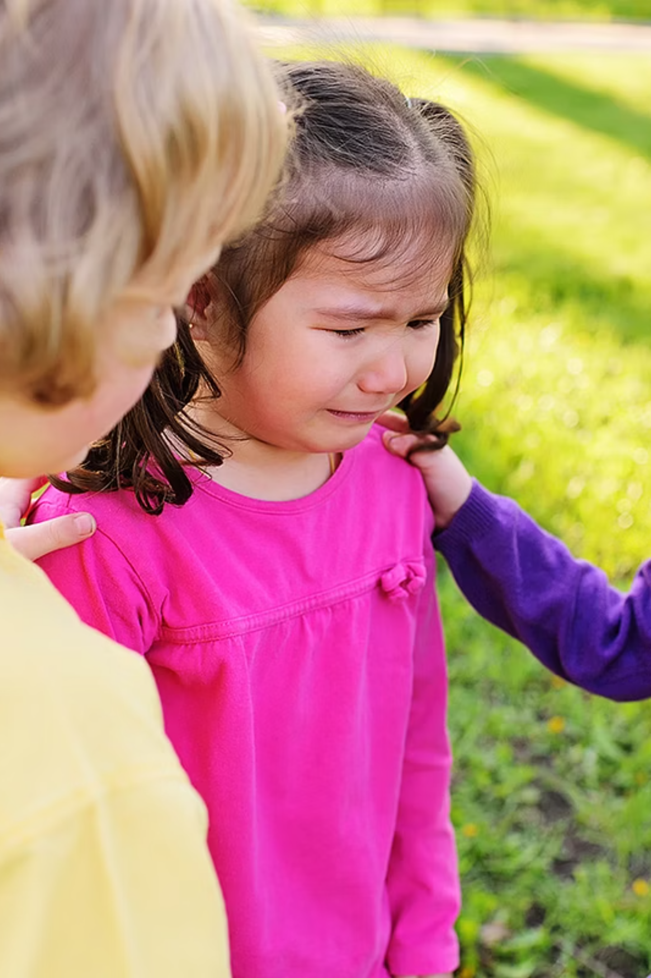
Desarrollo Moral entre los 6 y 12 años
Psicología Evolutiva I. UCSF. Año 2025

Slide 17


Desarrollo del Razonamiento Moral
Criterios de Mérito (8-9 años)
Igualitarismo Estricto (6-7 años)
"Dar más a quien se esforzó más o tiene más talento"
"Hay que dar a todos lo mismo, no es justo que unos tengan más"
Coordinación de Criterios (10+ años)
Benevolencia y Necesidad (9-10 años)
Consideración simultánea de deseos, necesidades, capacidades y esfuerzo
"Daría más al niño que no tiene juguetes, le hará más ilusión"

Slide 18
Piaget y Kholberg
Jean Piaget: Moral Heterónoma a Moral Autónoma
Lawrence Kohlberg: Moral Preconvencional a Moral Convencional
Moral Heterónoma: Es la moral de la obediencia y la sumisión a las normas de los adultos.
Moral Preconvencional: Las normas se obedecen para evitar el castigo y por respeto a la autoridad.
  Las reglas se consideran inmutables. No se pueden cambiar.
  La justificación del acto moral es la evitación de sanciones.
  El juicio moral se basa en las consecuencias de los actos (ej. romper muchos vasos es peor que romper pocos).
  No hay una interiorización de las normas.
Moral Convencional: Las normas se obedecen para mantener relaciones armoniosas y asegurar el buen funcionamiento social.
Moral Autónoma: Es la moral de la cooperación y el acuerdo mutuo.
  Las reglas se consideran el resultado del consenso y pueden ser modificadas.
  Las normas se interiorizan; el individuo actúa moralmente por la convicción de que son necesarias para la convivencia.
  El juicio moral se basa en las intenciones detrás de los actos (ej. romper un vaso a propósito es peor que romper muchos por accidente).
Notes:
dos descripciones clásicas comparten la idea de una construcción del razonamiento moral de tipo universal y organizada en una secuencia de estadios invariable. En el caso de Piaget (1932), esa secuencia está marcada por la transición de la moral heterónoma a la moral autónoma, tránsito que viene a coincidir con el paso del pensamiento preoperatorio al operacional concreto. Como vimos, en la descripción piagetiana, la moral heterónoma es la moral de la obediencia, de la sumisión y el respeto unilateral a las normas impuestas por los adultos. Por contra, la moral autónoma es la moral de la cooperación, del acuerdo mutuo, de las reglas establecidas por consenso. La actitud de niños y niñas de distintas edades ante las reglas de los juegos es un buen ejemplo de la transición a la que estamos haciendo referencia: entendidas como inmodificables en la etapa de la heteronomía moral (las reglas son como son y no se pueden cambiar; si se cambian, el juego no es el mismo), se consideran fruto del acuerdo mutuo en la etapa de la autonomía moral (la regla del juego dice una cosa, pero si los que juegan se ponen de acuerdo, se puede cambiar). Además, la heteronomía moral ponía todo el énfasis en la consecuencia de las conductas a la hora de valorar el juicio moral que les correspondía (así, romper seis vasos es siempre peor que romper uno), mientras que la moral autónoma matiza las consecuencias en función de las intenciones, basándose en las últimas para determinar la necesidad de sanciones y su magnitud (romper un vaso a propósito es peor que romper media docena sin querer cuando se estaba intentando ayudar a limpiar la cocina).
En la descripción de Kohlberg (1976), la transición se produce entre la moral preconvencional y la convencional, y ocurre hacia los 10 años. Las características de una y otra moral no varían tanto en su contenido concreto como en sus justificaciones. Así, mientras que en el nivel preconvencional las normas debían ser obedecidas porque habían sido dictadas por la autoridad y para evitar el castigo consecuente a la transgresión, en el estadio de la moral convencional las normas deben ser obedecidas para mantener relaciones humanas armoniosas y para asegurar el buen funcionamiento social. Las normas que se consideran importantes son las mismas, pero en el estadio convencional las encontramos en un nivel de interiorización y apropiación por parte del individuo (hay que actuar moralmente por la convicción de que las normas morales aseguran la convivencia) que no existía en el nivel preconvencional (hay que actuar moralmente porque si no te castigan).
difícil sostener que el desarrollo moral sea el despliegue secuencial de unos contenidos éticos de tipo universal. Más aún, los datos de la investigación que acabamos de citar muestran que en distintas culturas la dirección del desarrollo moral es diferente.

Slide 19
Justicia Distributiva
< 6 años
Repartir mediado por un razonamiento autointeresado
6-7 años
«No es justo que unos tengan más y otros tengan menos; hay que dar a todos lo mismo»
8-9 años
Empezarán por utilizar criterios de «mérito», incluyendo luego paulatinamente criterios de «benevolencia» que suponen contemplar las distintas necesidades o deseos de partida
+10 años
Tomarán en consideración distintos criterios simultáneamente, contemplando y coordinando así los deseos, necesidades, capacidades o esfuerzo de los distintos implicados
Notes:
Por lo que respecta a los razonamientos de justicia distributiva, los cambios que se observan son notables en relación con las edades precedentes (Damon, 1980, 1988). Como se vio en el capítulo 10, los razonamientos de niños y niñas menores de 6 años a propósito de cómo repartir un conjunto de bienes eran frecuentemente autointeresados. Al inicio de la etapa que ahora nos ocupa (6-7 años), sin embargo, es frecuente que niños y niñas tomen decisiones de reparto justo basadas en principios de estricto igualitarismo («No es justo que unos tengan más y otros tengan menos; hay que dar a todos lo mismo»), sin tomar en consideración circunstancia alguna que pueda modular tal decisión. Uno o dos años después, niños y niñas comienzan a basar sus razonamientos de justicia distributiva en principios que les irán alejando del igualitarismo para acercarles a la equidad, entendiendo ésta como dispensar un trato especial a las personas que lo merecen; así, empezarán por utilizar criterios de «mérito» (dar más a las personas que se esforzaron más o lo hicieron con más talento), incluyendo luego paulatinamente criterios de «benevolencia» que suponen contemplar las distintas necesidades o deseos de partida («Yo daría más al niño que no tiene juguetes, porque a él le va a hacer más ilusión» ). A partir de los 10 años, los razonamientos con respecto a las decisiones de reparto justo tomarán en consideración distintos criterios simultáneamente, contemplando y coordinando así los deseos, necesidades, capacidades o esfuerzo de los distintos implicados. En consecuencia, el desarrollo en este ámbito evoluciona tanto hacia la toma en consideración simultáneamente de distintas perspectivas, como hacia la relativización de los criterios que definen una actuación justa, cuya pertinencia dependerá de las circunstancias concretas de cada caso.

Slide 20




Razonamiento Moral Prosocial
Niños y niñas deciden actuar prosocialmente con más frecuencia que en las edades anteriores; basados en razonamientos que simplemente toman en consideración las necesidades de la persona en apuros .
También aparecen azonamientos que apelan a la aprobación por parte de otros, que hacen depender la actuación prosocial de la relación que se tenga con la víctima, o que expresan el deseo de actuar conforme a estereotipos de «buenas» o «malas» personas.
Apareceran: los razonamientos que apelan a la adopción de la perspectiva de la víctima o a los sentimientos empáticos que provoca la escena en quien la contempla, y los razonamientos que apelan a principios y valores morales propios sobre los que asentar la decisión de actuación prosocial
No se tratará aún de un sistema de valores fuertemente consolidado (este aparece al final de la adolescencia)
Notes:
Respecto del razonamiento moral prosocial durante el tramo de edad 6-12 años se observa una evolución que se puede caracterizar del siguiente modo:
• cuando se le plantean a niños y niñas dilemas en los que hay un conflicto claro de intereses entre el protagonista de la historia y la persona en apuros, se observa que niños y niñas deciden actuar prosocialmente con más frecuencia que en las edades anteriores; estas decisiones se basan, inicialmente, en razonamientos que simplemente toman en consideración las necesidades de la persona en apuros («La ayudará porque le van a quitar el monopatín»). En paralelo, y en sentido inverso, se observa un paulatino descenso de los razonamientos hedonistas o autointeresados en los que se basan las decisiones de no actuación prosocial;
• en estos años aparecen también razonamientos nuevos que son típicos de esta etapa y que descienden claramente en los años posteriores. Se trata de razonamientos que apelan a la aprobación por parte de otros («Sus padres estarán muy contentos de que haya ayudado a esta niña»), que hacen depender la actuación prosocial de la relación que se tenga con la víctima («La ayudará si es su amiga»), o que expresan el deseo de actuar conforme a estereotipos de «buenas» o «malas» personas («Yo creo que la defenderá porque es una niña buena»);
• al final de los años que nos ocupan van a aparecer dos tipos de razonamientos que tendrán una presencia mayor en años posteriores y que marcan el paso a un sistema de valores prosociales más maduro. Se trata, de una parte, de los razonamientos que apelan a la adopción de la perspectiva de la víctima («A ella no le gustaría verse en una situación así y que nadie la ayudara») o a los sentimientos empáticos que provoca la escena en quien la contempla («Yo creo que la ayudará porque debe darle mucha pena que estén pegando a esta niña»). De otra parte, comienzan a aparecer razonamientos que apelan a principios y valores morales propios sobre los que asentar la decisión de actuación prosocial, («Se quedará a ayudarla, porque yo creo que ayudar a una persona es más importante que ir a un circo»). Con todo, no se tratará aún de un sistema de valores fuertemente consolidado y bien trabado, sistema que habitualmente no aparecerá hasta el final de la escuela secundaria.

Slide 21
Razonamiento Moral y Conducta Moral
¿Es más probable una actuación moral concreta cuando la persona sostiene valores morales que se relacionan específicamente con esa situación?
Las investigaciones al respecto tienen fallas metodológicas por lo que no hay una conclusión.
Parece más probable que el desarrollo de los valores morales consigue incrementar la conducta moral acutuando como motivación que sostendría dichos comportamientos (sobretodo en situaciones de presión grupal contraria o donde no existiría recompensa)
En la medida en que chicos y chicas incluyen dentro de su autoconcepto su disposición a la actuación moral, se favorece la coherencia en los comportamientos, puesto que actuar conforme a los propios valores se interpretaría como ser fiel a uno mismo
Notes:
¿es más probable una actuación moral concreta cuando la persona sostiene valores morales que se relacionan específicamente con esa situación?, ¿razonar prosocialmente se relaciona con actuar prosocialmente? Por evidentes que estas preguntas sean, lamentablemente carecemos de respuestas inequívocas para contestarlas. Las investigaciones que han analizado la conexión por la que nos preguntamos han presentado frecuentes e importantes problemas metodológicos. Resulta enormemente sugerente la propuesta de Locke (1983) según la cual el desarrollo de los valores morales consigue incrementar la probabilidad de actuación de modo moral en situaciones difíciles porque el razonamiento moral actuaría como fuerza motivacional que sostendría y alentaría el comportamiento moral en situaciones particularmente costosas para su protagonista, o en aquellas otras en las que encuentra presión (por ejemplo, del grupo) en contra de la actuación moral, o en las que se carece de la ayuda de claves empáticas o de recompensa de algún tipo. Por otra parte, como expone Blasi (1983), el hecho de que los valores morales se integren dentro de la estructura de la propia identidad contribuye a que haya mayor coherencia entre razonamiento y comportamiento; así, en la medida en que chicos y chicas incluyen dentro de su autoconcepto su disposición a la actuación moral, se favorece la coherencia en los comportamientos, puesto que actuar conforme a los propios valores se interpretaría como ser fiel a uno mismo.

Slide 22
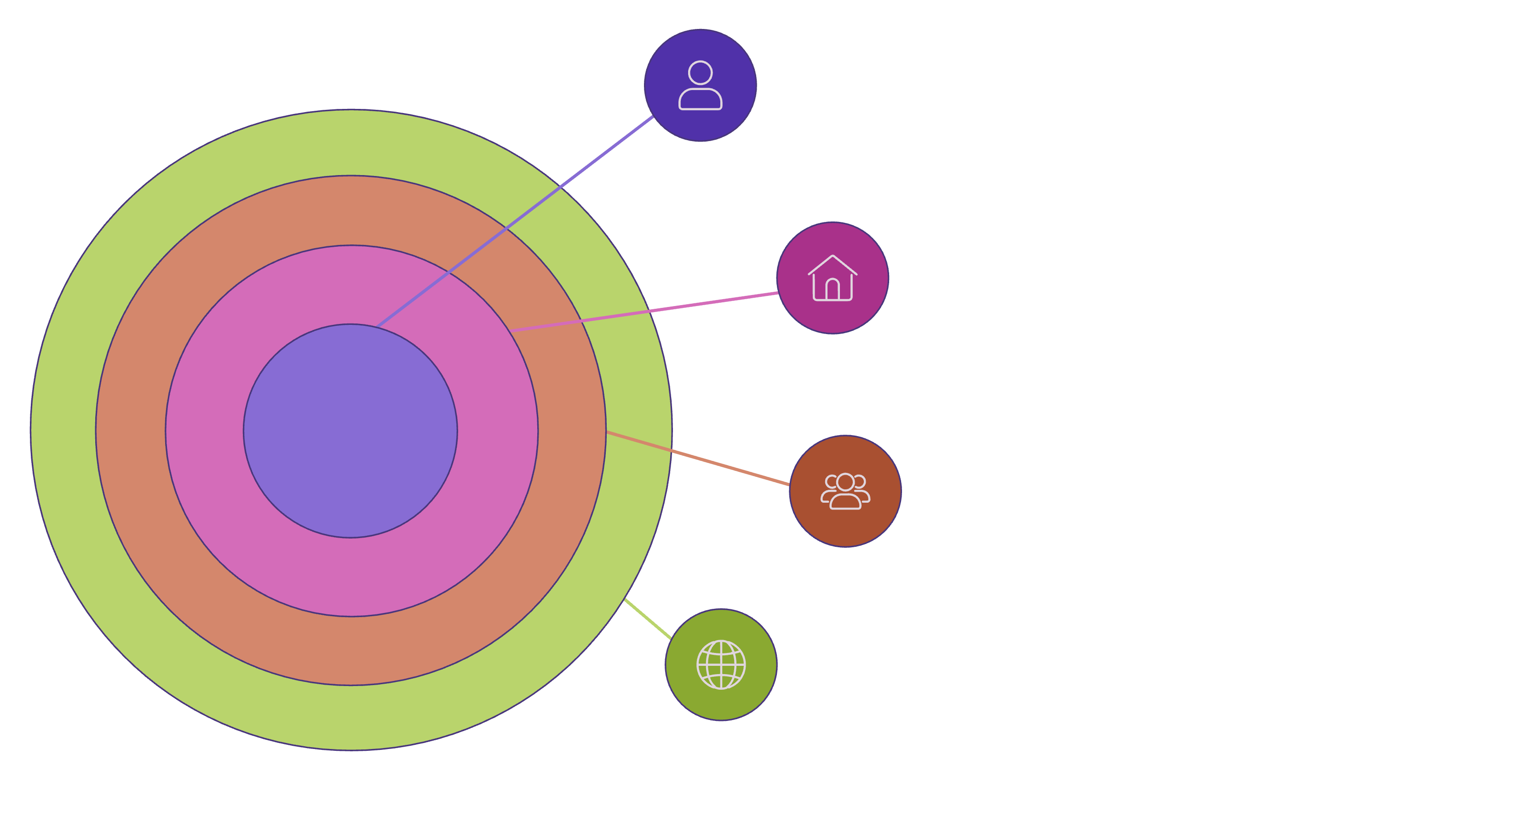




Desarrollo de Valores
Individual
Diferencias personales y de género, empatía.
Microsistémico
Interiorización familiar y escolar, estilos parentales.
Mesosistémico
Participación social y andamiaje situacional.
Macrosistémico
Visiones morales: universalismo vs relativismo cultural.
Notes:
Contexto y desarrollo de valores
Respecto al nivel macrosistémico, parte de la controversia se centra en si el desarrollo moral tiene que ver con universales humanos o con relativismos culturales (Salzstein, 1997). Resumiendo la polémica, y necesariamente simplificándola, se oponen dos visiones generales del desarrollo en este ámbito: la primera, más tradicional, considera la moral como un conjunto de principios universales, libres de los condicionantes sociales y temporales que definirían el ámbito de lo convencional; para la segunda, la moral es necesariamente relativa al contexto cultural en el que surge, estando entroncada en la visión de las personas y la sociedad que caracteriza a cada grupo humano.
parece claro que grupos humanos culturalmente muy diferentes comparten una serie de valores, aunque a veces expresados de distinta manera en cada uno de ellos. La valoración de la solidaridad y el apoyo mutuo está generalizada en las más diversas culturas, pero en las de tipo más individualista, en las que se pone el énfasis en la autonomía y autosuficiencia individual (culturas de las que la estadounidense suele ser siempre el mejor ejemplo), niños y niñas enfocan las responsabilidades interpersonales en términos más voluntaristas, como una cuestión de decisión personal. Sin embargo, en culturas de carácter más colectivista, como las orientales, enfocadas de modo general a la interdependencia y la armonía, niños y niñas entienden las responsabilidades interpersonales como deberes de obligado cumplimiento.
Niños y niñas aprenden la moral de la cultura en parte a través de enseñanza directa, bien sea una enseñanza basada en explicaciones orales o en la utilización de premios ante ciertas conductas y de sanciones ante otras. Pero buena parte del aprendizaje moral de base cultural es más indirecto y se forja en la participación en situaciones sociales en las que está implicada una toma de decisión, una valoración, un punto de vista, un ethos. Goody (1991) habla de un «andamiaje situacional» para referirse a la forma en que niños y niñas participan activamente desde muy pronto en actividades que inicialmente no comprenden (cómo reaccionar ante la agresividad de los demás, cómo actuar ante alguien que necesita ayuda, qué hacer en situaciones en las que hay que decidir si compartir o no), pero que poco a poco se van convirtiendo en un sustrato intrapsicológico desde el que se ve el mundo y se toman decisiones morales; ese poso intrapsicológico es el producto de los intercambios y las relaciones sociales o interpsicológicas en las que muy desde el principio niños y niñas participan, de manera que siendo finalmente un rasgo individual, dicho sustrato de creencias y convicciones tiene un origen profunda y rigurosamente social y cultura.
el análisis de la influencia del macrosistema debe completarse con el de la influencia de los microsistemas relevantes, particularmente el familiar y el escolar. Comenzando por los contextos familiares, vimos en el capítulo 10 cómo, ya en los primeros años de vida, se sientan en los hogares las bases para el desarrollo de los valores. Todos los datos indican que esta labor continúa a lo largo de los años de escolaridad primaria a través de un conjunto de estrategias y actitudes cuya relevancia ha sido demostrada en estudios de distinto tipo. Durante demasiado tiempo hemos sostenido un modelo de socialización familiar en el que suponíamos que para conseguir determinados resultados evolutivos lo único que había que hacer era poner en marcha ciertas estrategias educativas (véase Palacios, 1999c para una revisión crítica de ese modelo). Pero, por una parte, la interiorización de los valores no es automática y, como mostramos en el capítulo 10, depende de factores tales como la claridad y coherencia de los mensajes de los padres, la capacidad de su interpretación por parte del niño o la niña, el grado de aceptación de dichos mensajes (en función de las relaciones afectivas padres-hijos y de la percepción de la actuación de los padres como justa o injusta) y el grado de participación experimentado en la elaboración de dichos mensajes (Grusec y Goodnow, 1994). Y, por otra parte, están las características personales del niño o la niña, que se van a ajustar mejor o peor a determinados estilos interactivos.
A propósito de la contribución de factores individuales, es inevitable referirse al papel jugado por las diferencias de género. Existe un cierto estereotipo de acuerdo con el cual las chicas son más propensas que los chicos a la empatía y la conducta prosocial. Es cierto que las chicas se califican más a sí mismas como altruistas y que a veces los demás también las consideran así; sin embargo, esas calificaciones no parecen relacionarse con diferencias reales en conductas de participación, cooperación, consuelo o ayuda. Si acaso, como señalan Miller y otros (1991), y en coherencia con la socialización de los roles sexuales de que se ha hablado en el capítulo anterior,es inevitable referirse al papel jugado por las diferencias de género. Existe un cierto estereotipo de acuerdo con el cual las chicas son más propensas que los chicos a la empatía y la conducta prosocial
debemos ahora dirigir nuestra atención brevemente al contexto escolar, unánimemente considerado un lugar crucial para la formación y desarrollo de los valores. Recuperados por la reforma educativa de 1990 (LOGSE) para el ámbito educativo formal, los contenidos referidos a la educación en valores y a la formación de la persona, del ciudadano y de las relaciones interpersonales, han aparecido como una necesidad educativa y han dado lugar a una serie de muy valiosas propuestas que se plantean como objetivo no sólo la elaboración de juicios morales autónomos, sino también, como señala Borrego (1999), la construcción de una visión crítica sobre el funcionamiento de la sociedad y el sentido de las convenciones sociales, y una visión madura acerca de las conductas que dependen de la libre decisión de las personas.

